Slide 1


第一章 绪论
什么是数据结构
抽象数据类型及面向对象概念
数据结构的抽象层次
用C++描述面向对象程序
算法定义
模板
性能分析与度量

Slide 2
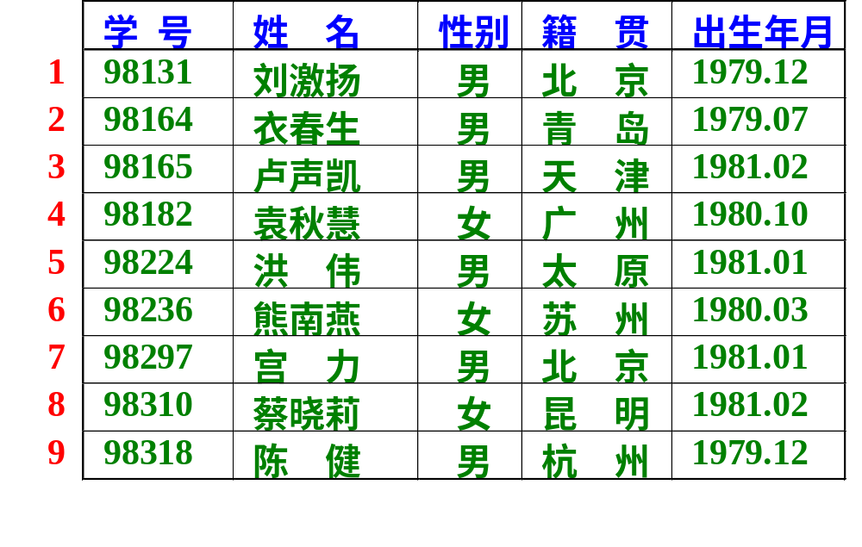
“学生”表格

Slide 3
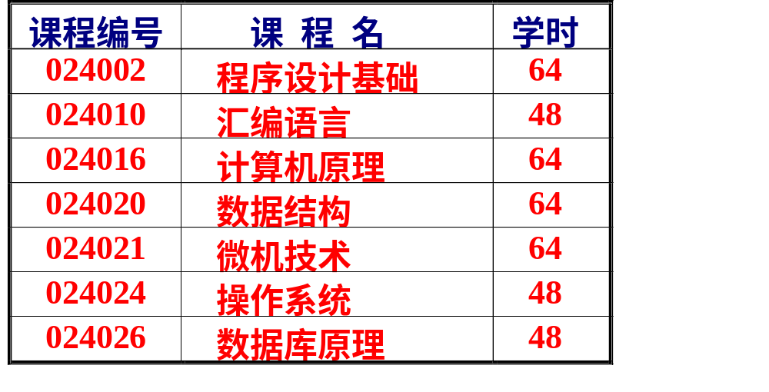
“课程”表格

Slide 4
“选课单”包含如下信息
学号 课程编号 成绩 时间
学生选课系统中实体构成的网状关系
学生
(学号,姓名,性别,籍贯)
课程
(课程号,课程名,学分)
选课
(学号,课程号,成绩)

Slide 5
UNIX文件系统的系统结构图
/ (root)
bin
lib
user
etc
math
ds
sw
yin
tao
xie
Queue.cpp
Stack.cpp
Tree.cpp

Slide 6
数据（data）
数据是信息的载体，是描述客观事物的数、字符、以及所有能输入到计算机中，被计算机程序识别和处理的符号的集合。
  数值性数据
  非数值性数据

Slide 7
数据元素 (data element)
数据的基本单位。在计算机程序中常作为一个整体进行考虑和处理。
有时一个数据元素可以由若干数据项(Data Item)组成。数据项是具有独立含义的最小标识单位。
数据元素又称为元素、结点、记录。

Slide 8
数据对象 (data object)
数据的子集。具有相同性质的数据成员（数据元素）的集合。
  整数数据对象
  N = { 0, ±1, ±2, … }
  学生数据对象

Slide 9
什么是数据结构
定义:
由某一数据对象及该对象中所有数据成员之间的关系组成。记为：
Data_Structure = {D, R}
其中，D 是某一数据对象，R 是该对象中所有数据成员之间的关系的有限集合。

Slide 10
N 个网点之间的连通关系
1
2
1
2
6
3
6
3
5
4
5
4
树形关系
网状关系

Slide 11
数据结构是数据的组织形式
数据元素间的逻辑关系，即数据的逻辑结构；
数据元素及其关系在计算机存储内的表示，即数据的存储表示；
数据的运算，即对数据元素施加的操作。

Slide 12
数据的逻辑结构
数据的逻辑结构从逻辑关系上描述数据，与数据的存储无关；
数据的逻辑结构可以看作是从具体问题抽象出来的数据模型；
数据的逻辑结构与数据元素本身的形式、内容无关；
数据的逻辑结构与数据元素的相对位置无关。

Slide 13
数据的逻辑结构分类
线性结构
  线性表
非线性结构
  树
  图（或网络）

Slide 14
线性结构
bin
dev
etc
lib
user
树形结构
树 二叉树 二叉搜索树
1
1
9
2
3
4
2
3
6
13
5
6
7
8
9
10
4
5
6
3
8
10
11
12
13
14
7
8
9
1
5
7
11

Slide 15

堆结构
12
1
11
9
2
5
7
10
6
1
6
3
10
7
3
5
4
8
2
8
9
4
11
12
“最大”堆 “最小”堆

Slide 16

16
1
2
1
2
21
5
19
6
3
11
6
6
3
33
14
6
5
4
5
4
18
图结构 网络结构

Slide 17
数据的存储结构
数据的存储结构是逻辑结构用计算机语言的实现；
数据的存储结构依赖于计算机语言。
  顺序存储表示
  链接存储表示
  索引存储表示
  散列存储表示

Slide 18
抽象数据类型及面向对象概念
数据类型
定义：一组性质相同的值的集合, 以及定义于这个值集合上的一组操作的总称.
C语言中的数据类型
char int float double void
字符型 整型 浮点型 双精度型 无值

Slide 19
构造数据类型由基本数据类型或构造数据类型组成。
构造数据类型由不同成分类型构成。
基本数据类型可以看作是计算机中已实现的数据结构。
数据类型就是数据结构，不过它是从编程者的角度来使用的。
数据类型是模板，必须定义属于某种数据类型的变量，才能参加运算。

Slide 20
抽象数据类型
(ADTs: Abstract Data Types)
  由用户定义，用以表示应用问题的数据模型
  由基本的数据类型组成, 并包括一组相关的服务（或称操作）
  信息隐蔽和数据封装，使用与实现相分离

Slide 21
查找 登录 删除 修改
抽象数据类型
符 号 表

Slide 22
自然数的抽象数据类型定义
ADT NaturalNumber is
objects: 一个整数的有序子集合,它开始于0,
结束于机器能表示的最大整数(MaxInt)。
Function: 对于所有的 x, y ∈ NaturalNumber;
False, True ∈ Boolean, +、-、<、==、=等都是可用的服务。
Zero( ) : NaturalNumber 返回自然数0

Slide 23
IsZero(x) : if (x==0) 返回True
Boolean else 返回False
Add (x, y) : if (x+y<=MaxInt)返回 x+y
NaturalNumber else 返回MaxInt
Subtract (x, y) : if (x < y) 返回 0
NaturalNumber else 返回 x - y
Equal (x, y) : if (x==y) 返回True
Boolean else 返回 False
Successor (x) : if (x==MaxInt) 返回 x
NaturalNumber else 返回 x+1
end NaturalNumber

Slide 24
面向对象的概念
面向对象 = 对象＋类＋继承＋通信
对象
  在应用问题中出现的各种实体、事件、规格说明等
  由一组属性值和在这组值上的一组服务（或称操作）构成

Slide 25
类 (class)，实例 (instance)
  具有相同属性和服务的对象归于同一类，形成类
  类中的对象为该类的实例

Slide 26
quadrilateral
quadrilateral1
quadrilateral2
属性
属性值
属性值
aPoint1 aPoint2
aPoint3 aPoint4
(35, 10) (50, 10)
(35, 25) (50, 25)
(45, 65) (50, 45)
(65, 66) (60, 70)
服务
服务
服务
Draw( )
move(x, y)
contains(aPoint)
Draw( )
move(x, y)
contains(aPoint)
Draw( )
move(x, y)
contains(aPoint)
四边形类及其对象

Slide 27
  继承
    派生类：四边形，三角形，…
    子类 特化类(特殊化类)
    基类：多边形
    父类 泛化类(一般化类)
  通信
    消息传递

Slide 28
Polygon
Quadrilateral
referencePoint
Vertices
referencePoint
Vertices
Draw( )
move(x, y)
contains(aPoint)
Draw( )
move(x, y)
contains(aPoint)
Polygon 类
Polygon的子类
Quadrilateral类

Slide 29
数据结构的抽象层次
线性结构
  直接存取类 数组, 文件
  顺序存取类 表, 栈, 队列, 优先队列
  广义索引类 线性索引, 搜索树
非线性结构
  层次结构类 树，二叉树，堆
  群结构类 集合，图

Slide 30
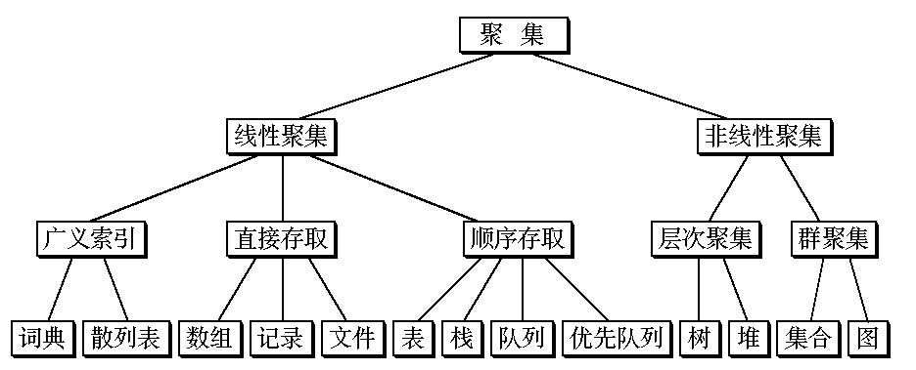
数据结构的抽象层次

Slide 31
为什么选用面向对象及C++语言讲述数据结构？
PASCAL与C描述是面向过程的。
C++描述兼有面向过程与面向对象的特点。
Java描述是面向对象的。
用面向对象及C++描述与国际接轨，是市场需要。

Slide 32
算法定义
定义：一个有穷的指令集，这些指令为解决某一特定任务规定了一个运算序列
特性：
  输入 有0个或多个输入
  输出 有一个或多个输出(处理结果)
  确定性 每步定义都是确切、无歧义的
  有穷性 算法应在执行有穷步后结束
  有效性 每一条运算应足够基本

Slide 33
算法设计 自顶向下，逐步求精
事例学习：选择排序问题
明确问题：递增排序
解决方案：逐个选择最小数据
算法框架：
for ( int i = 0; i < n-1; i++ ) { //n-1趟 从a[i]检查到a[n-1];
若最小整数在a[k], 交换a[i]与a[k];
}
细化程序：程序 SelectSort

Slide 34
void selectSort ( int a[ ], const int n ) {
//对n个整数a[0],a[1],…,a[n-1]按递增顺序排序
for ( int i = 0; i < n-1; i++ ) {
int k = i;
//从a[i]查到a[n-1], 找最小整数, 在a[k]
for ( int j = i+1; j < n; j++ )
if ( a[j] < a[k] ) k = j;
int temp = a[i]; a[i] = a[k]; a[k] = temp;
}
}

Slide 35
模板 (template)
定义
适合多种数据类型的类定义或算法，在特定环境下通过简单地代换，变成针对具体某种数据类型的类定义或算法

Slide 36
用模板定义用于排序的数据表类
#ifndef DATALIST_H
#define DATALIST_H
#include <iostream.h>
template <class Type>
class dataList {
private:
Type *Element;
int ArraySize;
void Swap (int m1, int m2);
int MaxKey (int low, int high);

Slide 37
public:
dataList (int size = 10) : ArraySize (size),
Element (new Type [Size]) { }
~dataList ( ) {delete [ ] Element;}
void Sort ( );
friend ostream& operator << (ostream&
outStream, datalist<Type>& outList);
friend istream& operator >> (istream&
inStream, datalist<Type>& inList);
};
#endif

Slide 38
类中所有操作作为模板函数的实现
#ifndef SELECTTM_H
#define SELECTTM_H
#include “datalist.h”
template <class Type>
void dataList <Type> :: Swap (int m1, int m2) {
//交换由m1, m2为下标的数组元素的值
Type temp = Element [m1];
Element [m1] = Element [m2];
Element [m2] = temp;
}

Slide 39
template <class Type>
int dataList<Type>::
MaxKey (int low, int high) {
//查找数组Element[low]到Element[high]
//中的最大值，函数返回其位置
int max = low;
for (int k = low+1, k <= high, k++)
if ( Element[max] < Element[k] )
max = k;
return max;
}

Slide 40
template <class Type>
ostream& operator << (ostream& OutStream,
dataList<Type> OutList) {
OutStream << “数组内容 : \n”;
for (int i = 0; i < OutList.ArraySize; i++)
OutStream << OutList.Element[i] << ‘ ’;
OutStream << endl;
OuStream << “数组当前大小 : ” <<
OutList.ArraySize << endl;
return OutStream;
}

Slide 41
template <class Type>
istream& operator >> (istream& InStream,
dataList<Type> InList) {
//输入对象为InList，输入流对象为InStream
cout << “录入数组当前大小 : ”;
Instream >> InList.ArraySize;
cout << “录入数组元素值 : \n”;
for (int i = 0; i < InList.ArraySize; i++) {
cout << “元素” << i << “:” ;
InStream >> InList.Element[i];
}
return InStream;
}

Slide 42
template <class Type>
void dataList<Type> :: Sort ( ) {
//按非递减顺序对ArraySize个关键码
//Element[0]到Element[ArraySize-1]排序
for ( int i = ArraySize -1; i > 0; i-- ) {
int j = MaxKey (0, i);
if ( j != i ) swap (j, i);
}
}
#endif

Slide 43
使用模板的选择排序算法的主函数
#include “selecttm.h”
const int SIZE = 10;
int main ( ) {
dataList <int> TestList (SIZE);
cin >> TestList;
cout << TestList << endl;
TestList.Sort ( );
cout << TestList << endl;
return 0;
}

Slide 44
性能分析与度量
算法的性能标准
算法的后期测试
算法的事前估计

Slide 45
算法的性能标准
正确性
可使用性
可读性
效率
健壮性

Slide 46
算法的后期测试
在算法中的某些部位插装时间函数
time ( )
测定算法完成某一功能所花费时间

Slide 47
顺序搜索 (Sequenial Search)
int seqsearch ( int a[ ], int n, int x ) {
//在a[0],…,a[n-1]中搜索x
int i = 0;
while ( i < n && a[i] != x )
i++;
if ( i == n ) return -1;
return i;
}

Slide 48
插装 time( ) 的计时程序
double start, stop;
time (&start);
int k = seqsearch (a, n, x);
time (&stop);
double runTime = stop - start;
cout << " " << n << " " <<
runTime << endl;

Slide 49
算法的事前估计
  空间复杂度
  时间复杂度

Slide 50
空间复杂度度量
存储空间的固定部分
程序指令代码的空间，常数、简单变量、定长成分(如数组元素、结构成分、对象的数据成员等)变量所占空间
可变部分
尺寸与实例特性有关的成分变量所占空间、引用变量所占空间、递归栈所用空间、通过new和delete命令动态使用空间

Slide 51
时间复杂度度量
编译时间
运行时间
  程序步
    语法上或语义上有意义的一段指令序列
    执行时间与实例特性无关
    例如：声明语句：程序步数为0; 表达式：程序步数为1

Slide 52
程序步确定方法
  插入计数全局变量count
  建表，列出个语句的程序步

Slide 53
例 以迭代方式求累加和的函数
float sum ( float a[ ], int n ) {
float s = 0.0;
for ( int i = 0; i < n; i++ )
s += a[i];
return s;
}
在求累加和程序中加入count语句
float sum ( float a[ ], int n ) {

Slide 54
float s = 0.0;
count++; //count 统计执行语句条数
for ( int i = 0; i < n; i++ ) {
count++; //针对 for 语句
s += a[i];
count++;
} //针对赋值语句
count++; //针对 for 的最后一次
count++; //针对 return 语句
return s;
} 执行结束得 程序步数 count = 2*n+3

Slide 55
程序的简化形式
void sum ( float a[ ], int n ) {
for ( int i = 0; i < n; i++ )
count += 2;
count += 3;
}

Slide 56
注意：
一个语句本身的程序步数可能不等于该语句一次执行所具有的程序步数。
例如：赋值语句 x = sum (R, n)
本身的程序步数为 1；
一次执行对函数 sum (R, n) 的调用需要的程序步数为 2*n+3；
一次执行的程序步数为
1+2*n+3 = 2*n+4

Slide 57
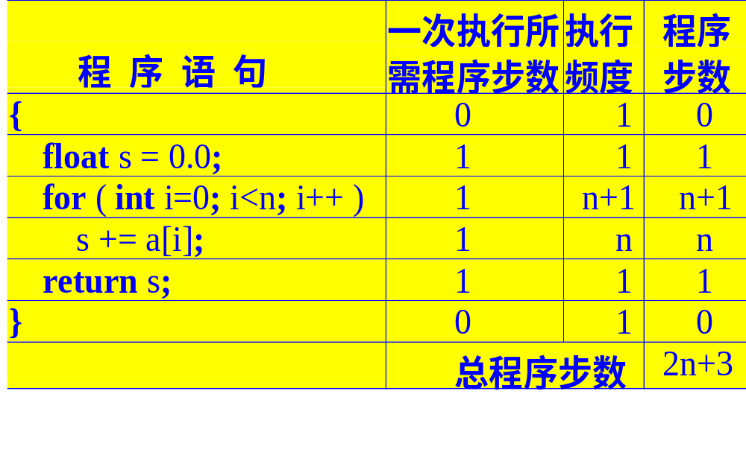
计算累加和程序
程序步数计算工作表格

Slide 58
时间复杂度的渐进表示法
大O表示法
加法规则 针对并列程序段
T(n, m) = T1 (n) + T2 (m)
= O(max (f (n), g (m)))
c < log₂n < n < nlog₂n < n² < n³ < 2^{n} < 3^{n} < n!

Slide 59
变量计数
x = 0; y = 0;
for ( int k = 0; k < n; k ++ )
x ++;
for ( int i = 0; i < n; i++ )
for ( int j = 0; j < n; j++ )
y ++;
T1(n) = O(1)
T2(n) = O(n)
T3(n) = O(n²)
T(n) = T1(n)+T2(n)+T3(n) = O( max( 1, n, n² ) )
= O(n²)

Slide 60
乘法规则 针对嵌套程序段
T (n, m) = T1 (n) * T2 (m)
= O(f (n)*g (m))
渐进的空间复杂度
S (n) = O(f (n))
两个并列循环的例子

Slide 61
void exam ( float x[ ][ ], int m, int n ) {
float sum [ ];
for ( int i = 0; i < m; i++ ) { //x中各行
sum[i] = 0.0; //数据累加
for ( int j = 0; j < n; j++ )
sum[i] += x[i][j];
}
for ( i = 0; i < m; i++ ) //打印各行数据和
cout << i << “ : ” <<sum [i] << endl;
}
渐进时间复杂度为 O(max (m*n, m))

Slide 62
template <class Type> //起泡排序
void dataList<Type> :: bubbleSort ( ) {
//对表逐趟比较, ArraySize 是表当前长度
int i = 1; int exchange = 1;
//当 exchange 为 0 则停止排序
while ( i < ArraySize && exchange ) {
BubbleExchange ( i, exchange );
i++;
} //一趟比较
}

Slide 63
template <class Type>
void dataList<Type>::
BubbleExchange(int i, int & exchange ){
exchange = 0; //假定元素未交换
for ( int j = ArraySize-1; j>=i; j--)
if ( Element[j-1] > Element[j] ) {
Swap ( j -1, j ); //发生逆序, 交换
exchange = 1; //做“发生交换”标志
}
}

Slide 64
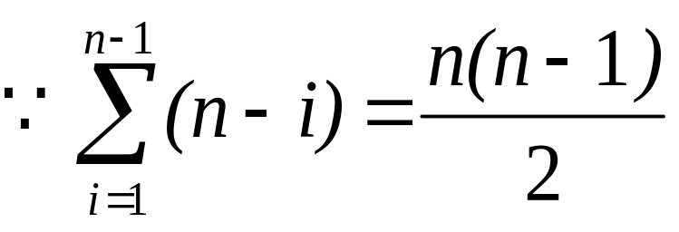
渐进时间复杂度
O(f (n)*g (n)) = O(n²)
BubblrSort n-1趟
BubbleExchange ( )
n-i次比较

Slide 65
有时, 算法的时间复杂度不仅依赖于问题规模n，还与输入实例的初始排列有关。
在数组 A[n] 中查找给定值 k 的算法：
int i = n-1;
while ( i >= 0 && A[i] != k )
i--;
return i;
算法的语句 i-- 的频度不仅与 n 有关，还与 A[ ] 中各元素的取值，以及 k 的取值有关。

Slide 66
出错处理问题举例
试编写一个函数计算 n!*2^{n} 的值，结果存放于数组 A[arraySize] 的第 n 个数组元素中 (0 ≤ n ≤ arraySize)
若设计算机中允许的整数的最大值为 maxInt，则当 n > arraySize 或者对于某一个 k ( 0 ≤ k ≤ n )，使得k!*2^{k} > maxInt 时，应按出错处理。

Slide 67
可有如下三种不同的出错处理方式：
用 cerr << 及 exit (1) 语句来终止执行并报告错误；
用返回整数函数值 0, 1 来实现算法，以区别是正常返回还是错误返回；
在函数的参数表设置一个引用型的整型变量来区别是正常返回还是某中错误返回。

Slide 68
  #include "iostream.h"
  #define arraySize 100
  #define MaxInt 0x7fffffff
  int calc ( int T[ ], int n ) {
  int i, value = 1;
  if ( n != 0 ) {
  for ( i = 1; i < n; i++) {
  value *= i * 2;
  if ( value > MaxInt / n / 2 )
  return 0;
  } //直接判断 i!*2^{i} > MaxInt 是危险的

Slide 69
  value *= n * 2;
  }
  T[n] = value; return 1; //n!*2^{n} → T[n]
  }
  void main ( ) {
  int A[arraySize], i;
for ( i = 0; i < arraySize; i++ )
if ( !calc ( A, i ) ) {
cout << "failed at " << i << endl;
break;
}
}

